Slide 1


데이터베이스
파일 Import 및
인코딩 이해
김효관

Slide 2

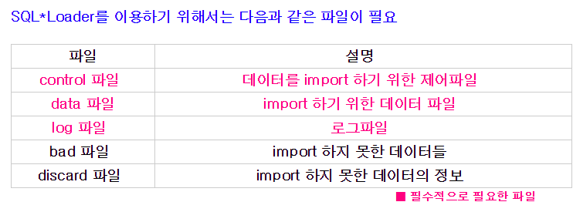
1. SQL 로더

Slide 3
1. SQL 로더

Slide 4
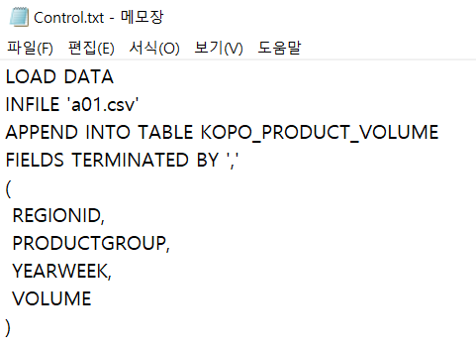
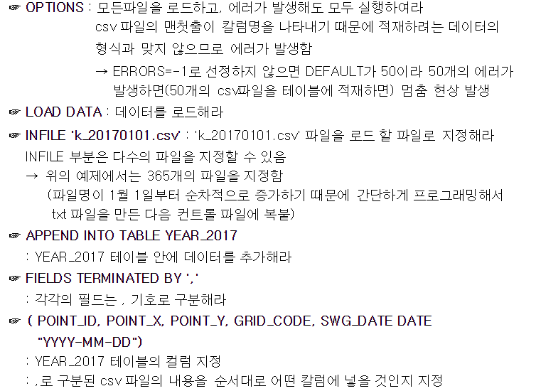
1. SQL 로더

Slide 5
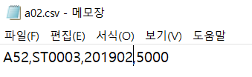
1. SQL 로더

Slide 6
1. SQL 로더
sqlldr 'kopo/kopo' control='Control.txt' log=Result.txt'

Slide 7
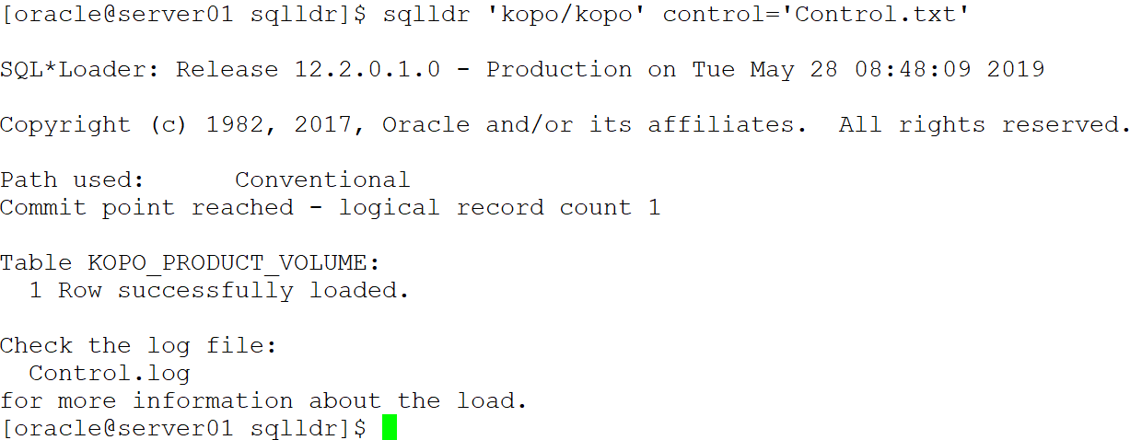
1. SQL 로더

Slide 8
1. Oracle Character set 변경
Oracle
Postgresql
EUCKR
EUCKR

Slide 9
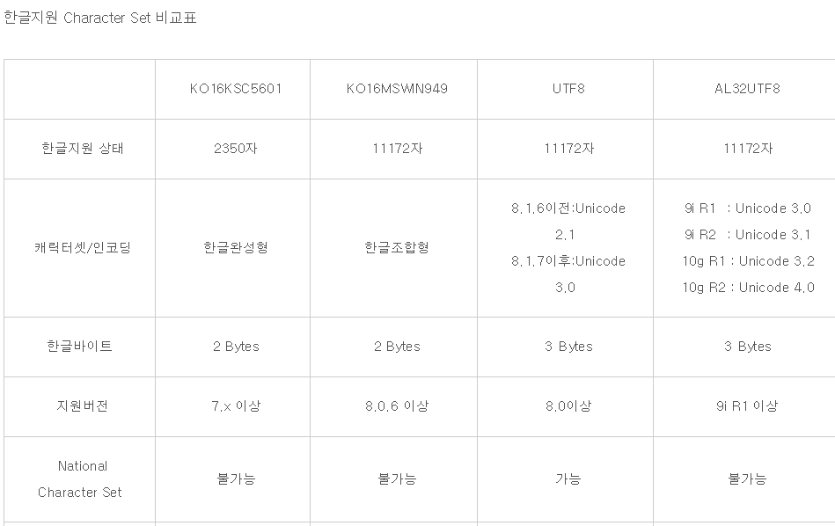
1. Oracle Character set 변경
* KO16KSC5601
완성형 한글- 일반적으로 많이 사용되며 2350자의 한글, 4888자의 한자,
히라카나, 카타카나, 영문 및 각종 기호를 포함하고 있음. (한글바이트: 2byte)
* KO16MSWIN949
조합형 한글- 완성형을 포함하여 11172자의 한글을 표현함 (한글바이트: 2byte)
* AL32UTF8
Unicode의 CES 중 하나- 11172자의 한글을 지원 (한글바이트: 3byte)

Slide 10
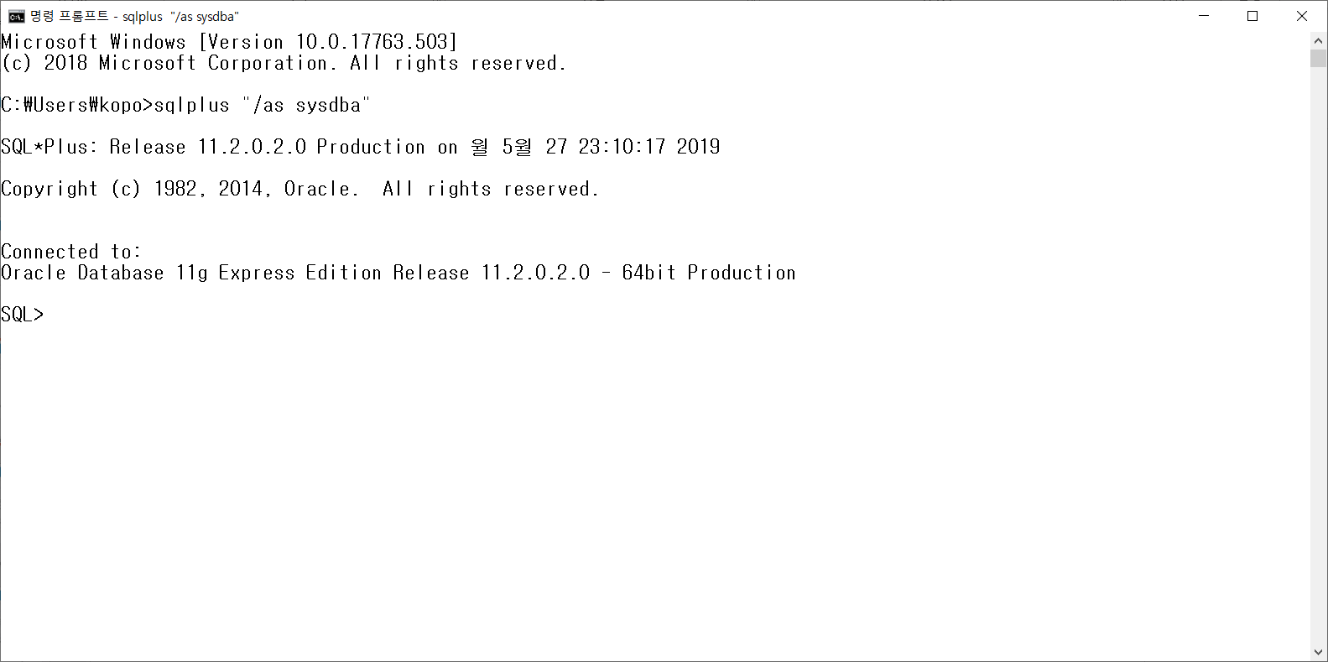
1. Oracle Character set 변경
1. DBA로 로그인
dba 로그인 sqlplus “/as sysdba”

Slide 11
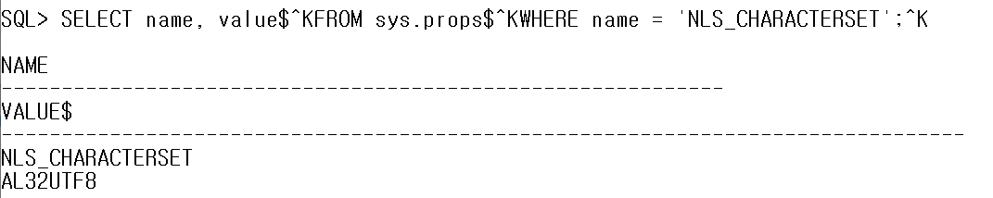
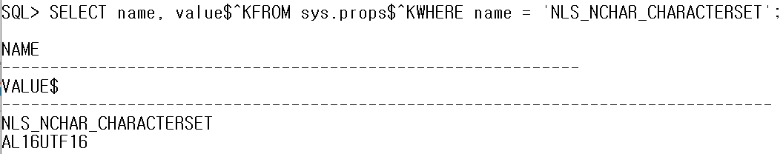
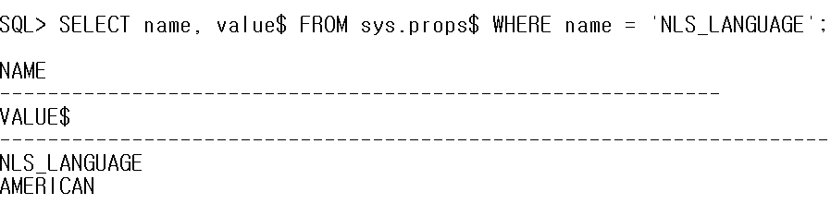
1. Oracle Character set 변경
2. 문자셋 확인
[ 문자셋 확인 ] SELECT name, value$ FROM sys.props$ WHERE name = 'NLS_CHARACTERSET'; SELECT name, value$ FROM sys.props$ WHERE name = 'NLS_NCHAR_CHARACTERSET'; [ 언어셋 확인 ] SELECT name, value$ FROM sys.props$ WHERE name = 'NLS_LANGUAGE';

Slide 12
1. Oracle Character set 변경
3. 문자셋 변경
[ 문자셋 변경 ] UPDATE sys.props$ SET value$ = 'KO16KSC5601, AL32UTF8' WHERE name = 'NLS_CHARACTERSET'; UPDATE sys.props$ SET value$ = 'KO16KSC5601' WHERE name = 'NLS_NCHAR_CHARACTERSET'; [ 언어셋 변경 ] UPDATE sys.props$
SET value$ = 'AMERICAN_AMERICA.KO16KSC5601'
WHERE name = 'NLS_LANGUAGE';

Slide 13
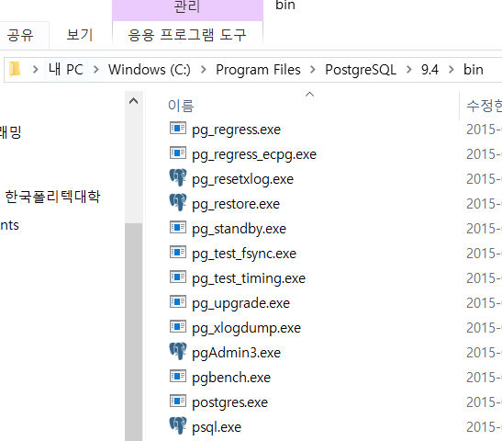
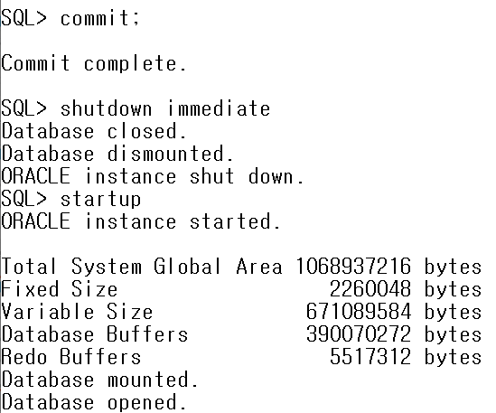
1. Oracle Character set 변경
4. 변경사항 반영 및 재시작
[ 변경사항 저장 ] commit; [ 데이터베이스 정지 ] shutdown immediate;
[ 데이터베이스 시작 ] startup

Slide 14
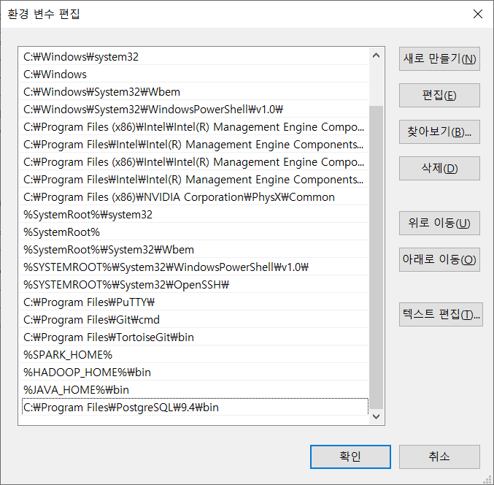
2. Postgresql Character set 변경

Slide 15
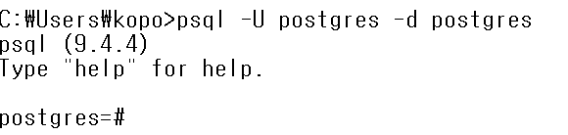
2. Postgresql Character set 변경
1. DBA로 로그인
dba 로그인
psql –U postgres –d postgres
https://www.postgresql.org/docs/9.3/multibyte.html

Slide 16
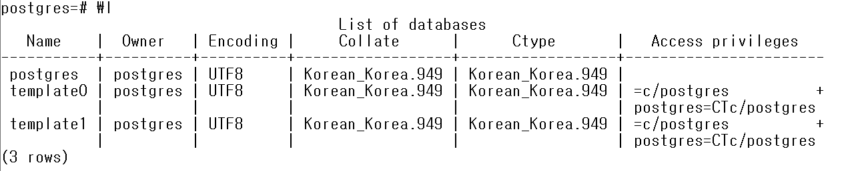
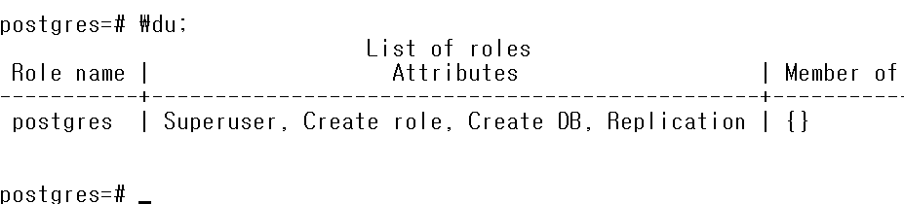

2. Postgresql Character set 변경

Slide 17

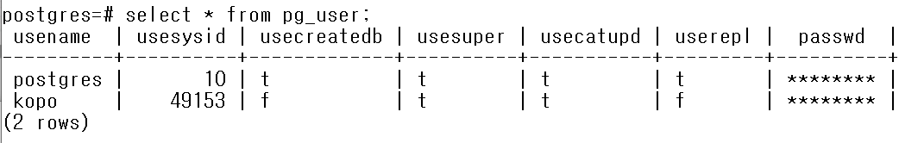

2. Postgresql Character set 변경
https://browndwarf.tistory.com/3

Slide 18




감사합니다

